Slide 1

JOGO DA MEMÓRIA
Squad 3
Senai Suíço-Brasileira Paulo Ernesto Tolle.
Desenvolvimento de Sistemas – Turma 1 DN
Programação Web Front End.
Professor Danilo Santana e Silva
Alunos
Antônia E. L. Pinto
Breno Ramos dos Santos
Eveline Dias da Silva
Kaique F. dos Santos
Nelson A. de Souza Bazani
Renato Marques Garcia
Romerito Pereira Dias
Vinícius Borges de Sousa

Slide 2
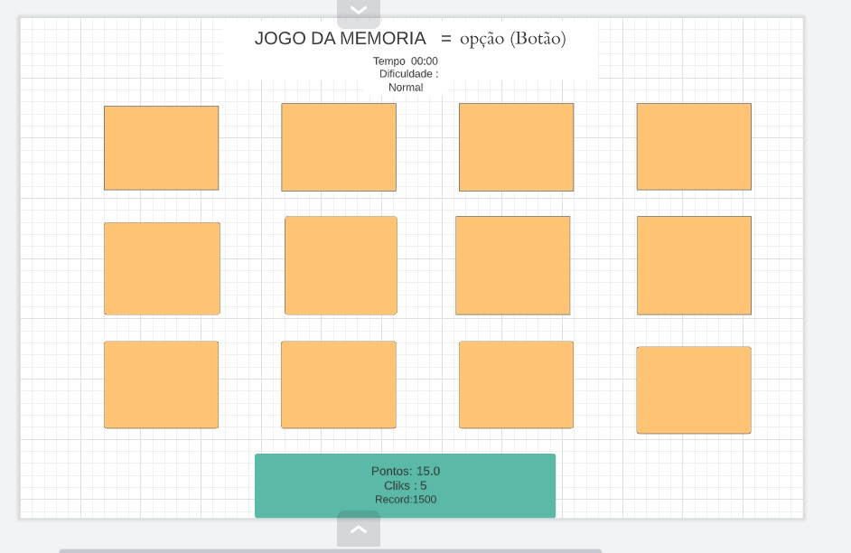
Primeiro iniciamos buscando um Wireframe para a página
Procurando uma forma conceitual no início

Slide 3
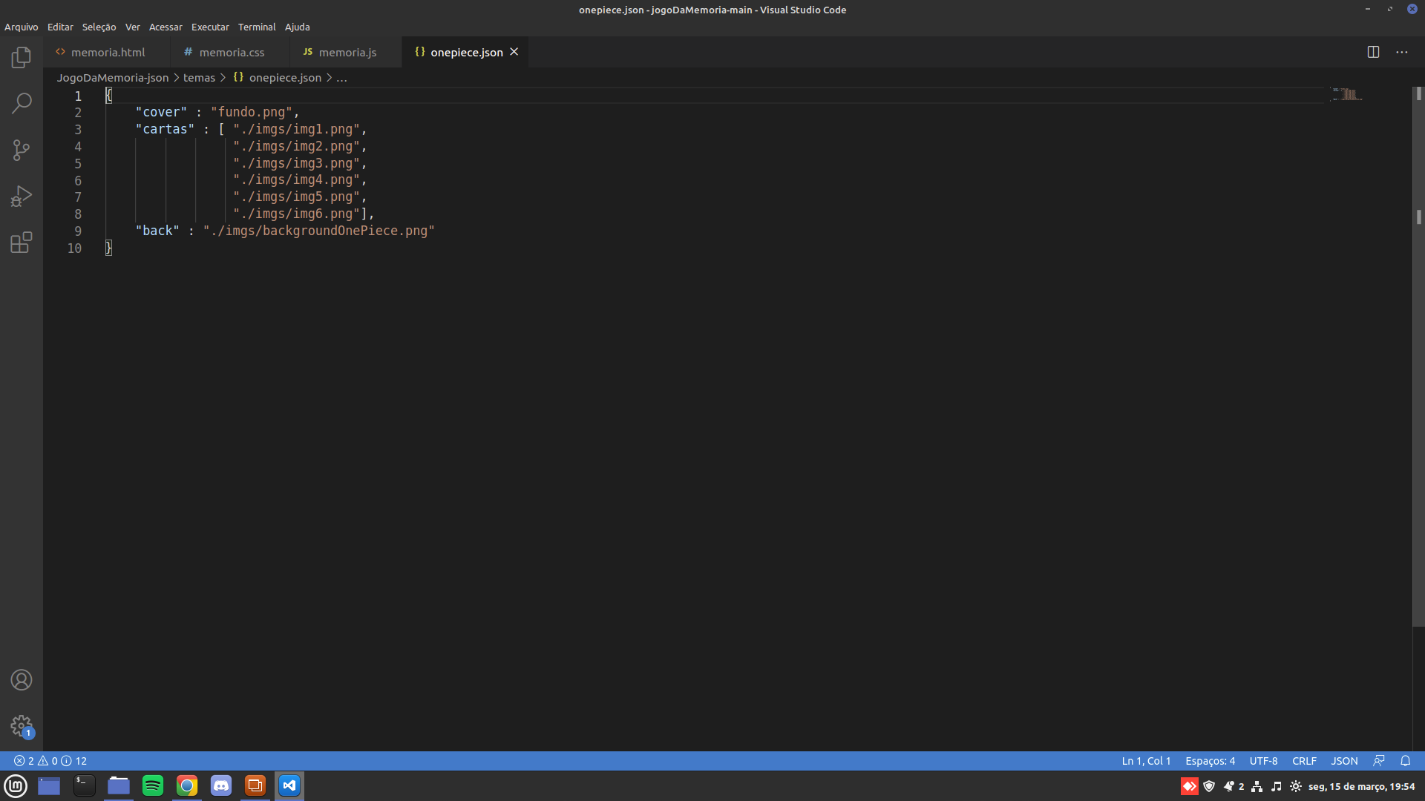
JSON que muda o layout da página

Slide 4
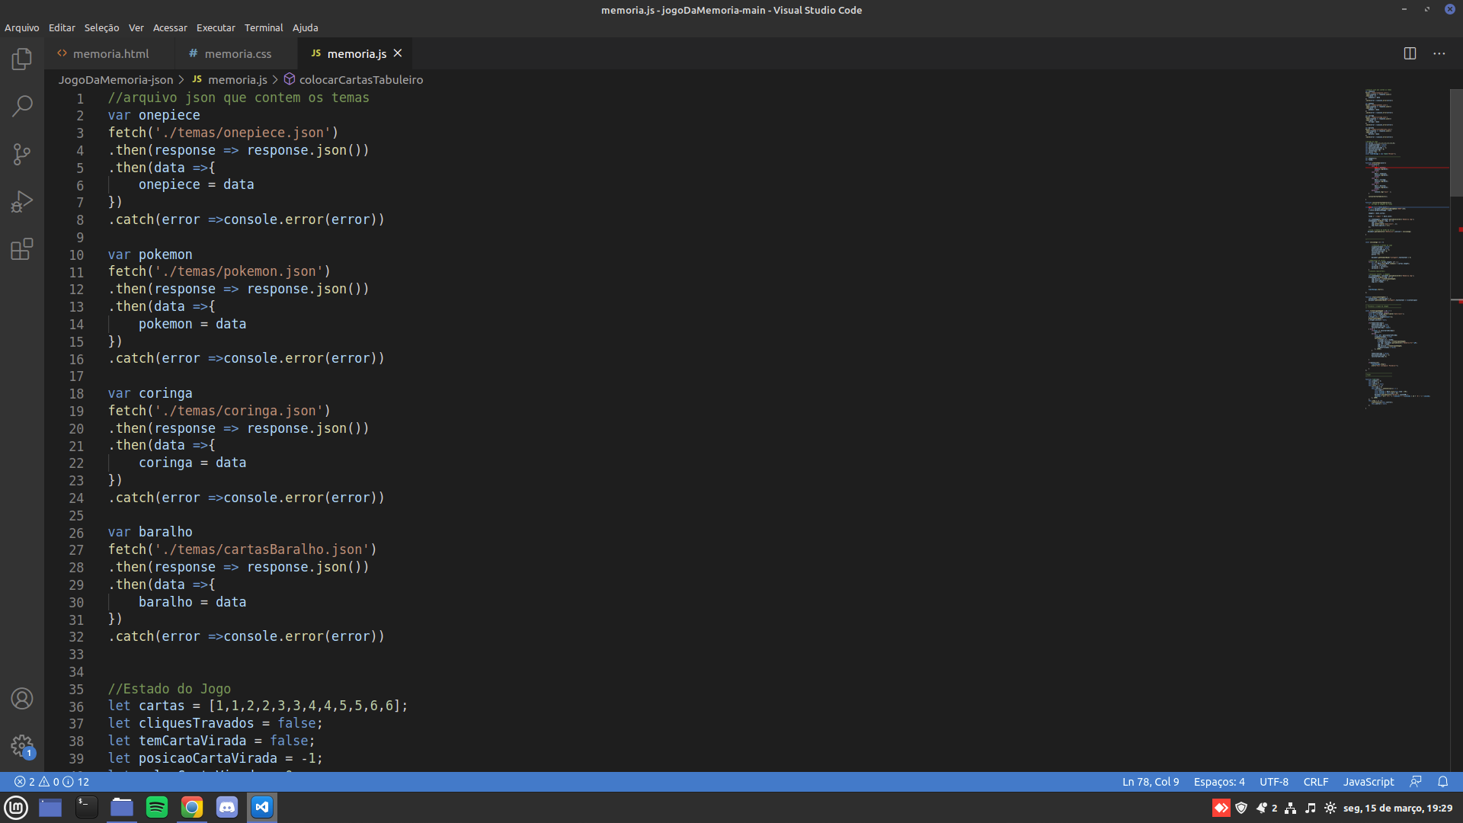
Aqui é a função que puxa o JSON para o trabalho

Slide 5
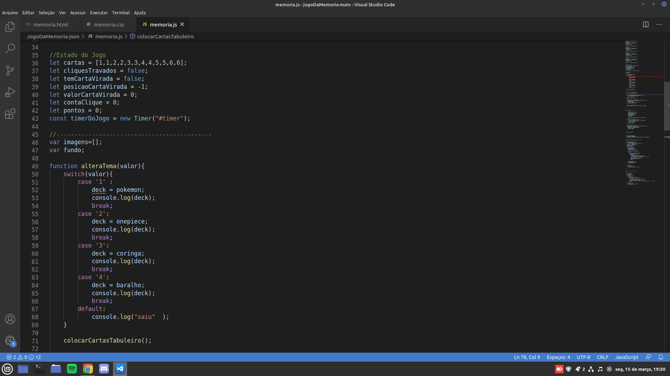

Slide 6
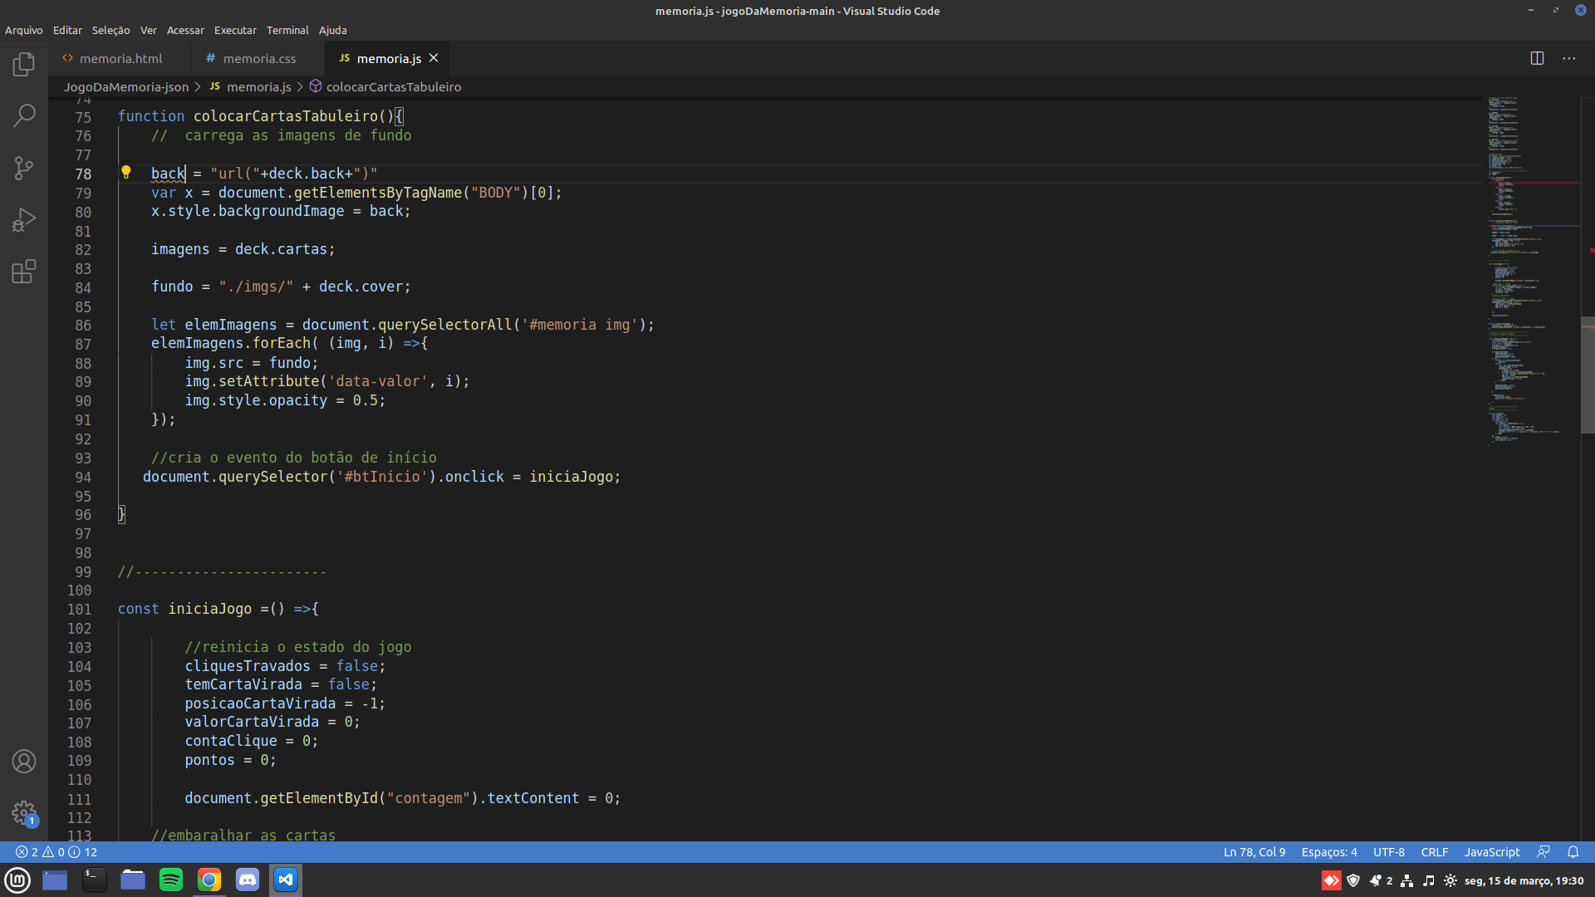

Slide 7
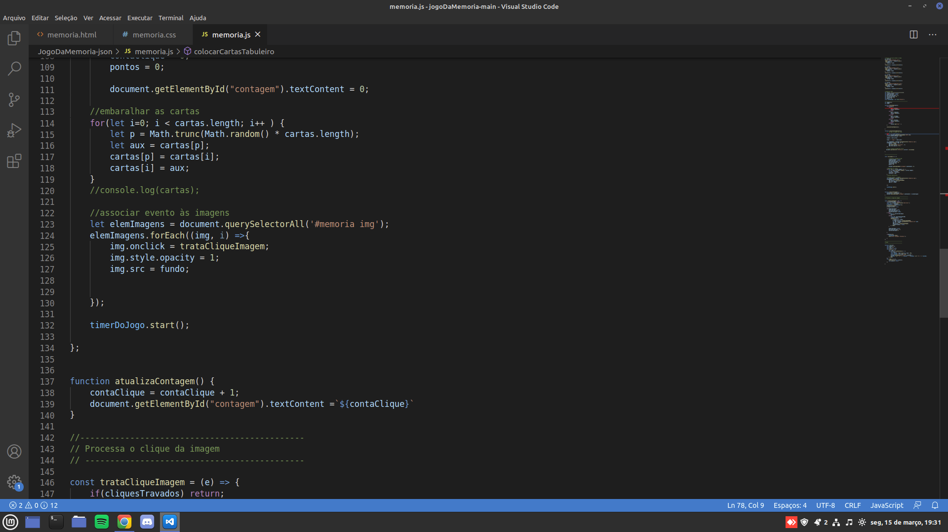

Slide 8
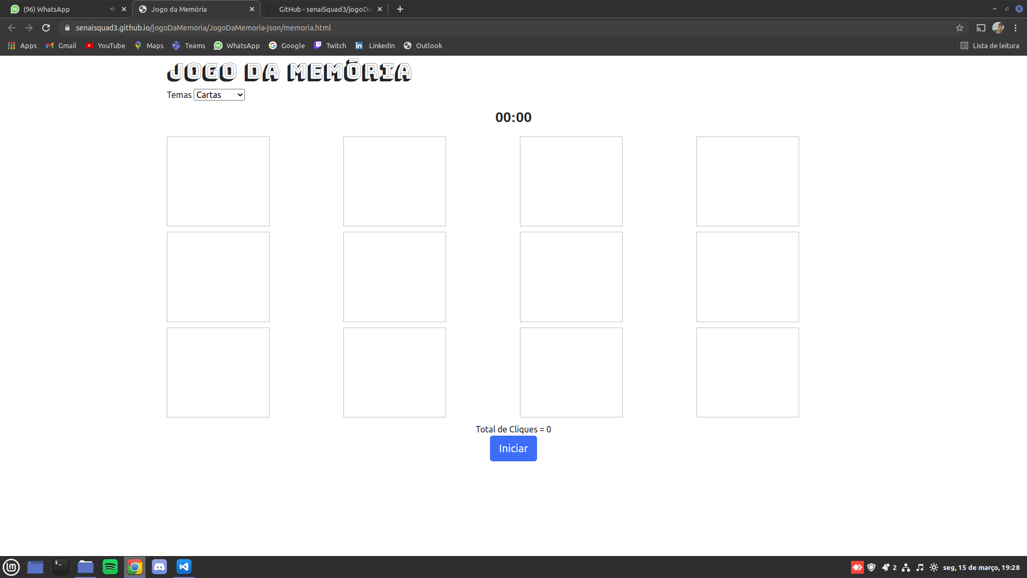
Primeira página quando entra no site
Caixa onde muda o estilo do jogo

Slide 9
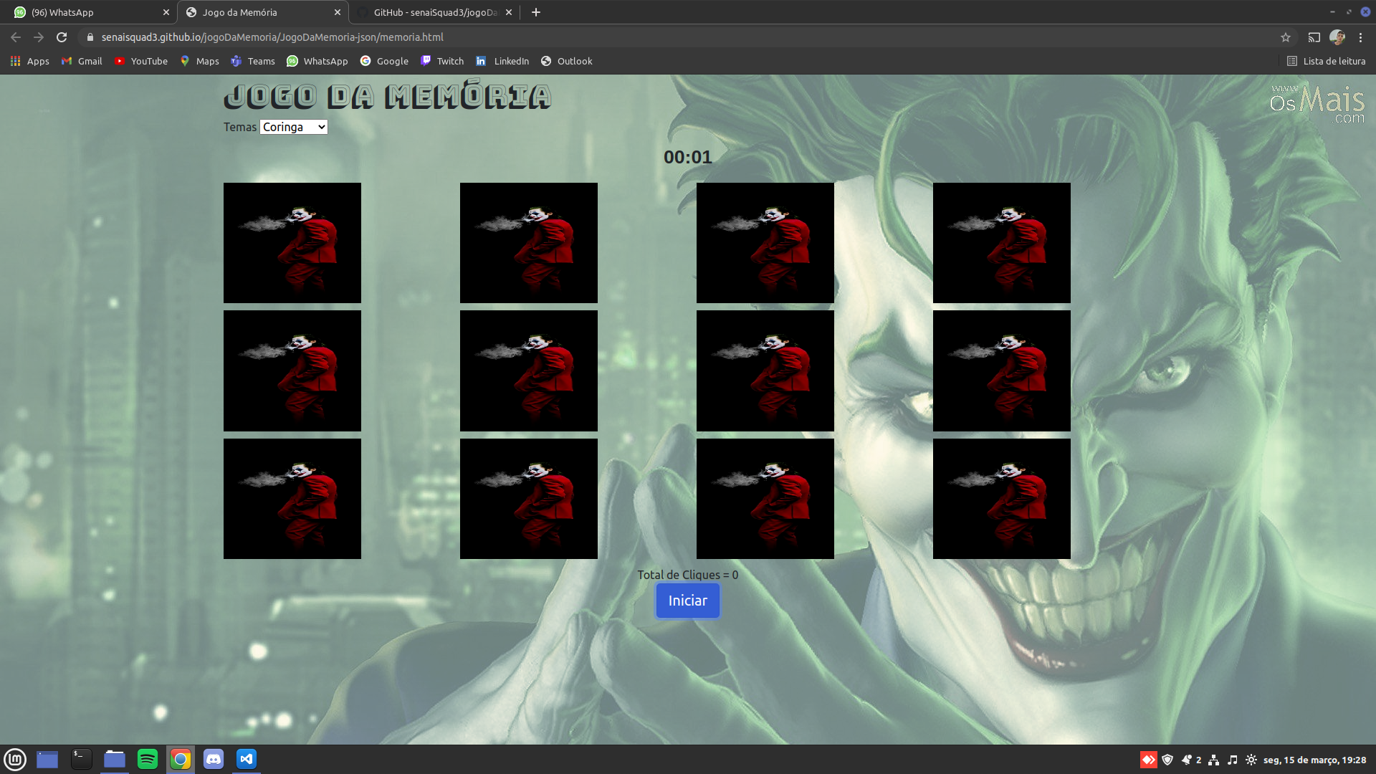

Slide 10
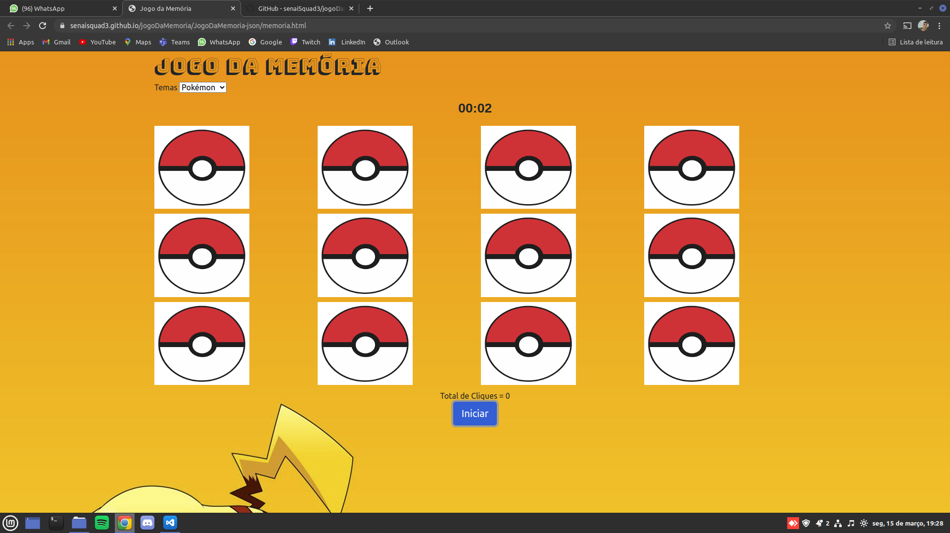

Slide 11
